Slide 1
Межрегиональная общественная организация по содействию семьям с детьми в трудной жизненной ситуации
«АИСТЕНОК»
МОДЕЛЬ СЕМЕЙНОГО РЕСУРСНОГО ЦЕНТРА

Slide 2
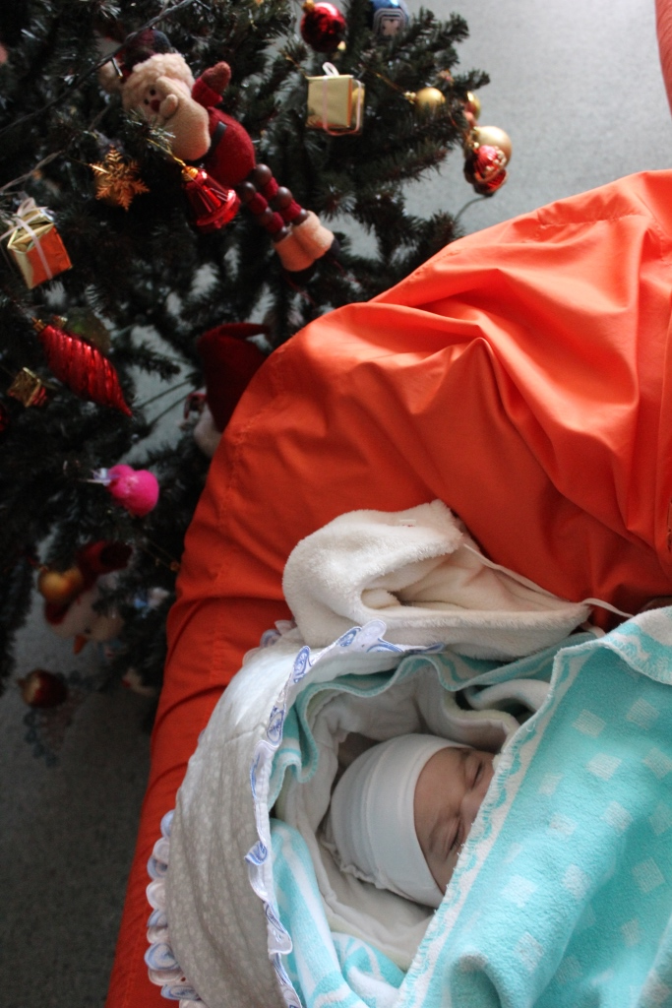
«АИСТЕНОК»
Профилактика отказов от детей и дальнейшее мультидисциплинарное сопровождение женщины и ребенка во избежание вторичных отказов
МОДЕЛЬ СЕМЕЙНОГО РЕСУРСНОГО ЦЕНТРА

Slide 3
Статистические данные по Екатеринбургу
СТАЖИРОВОЧНАЯ ПЛОЩАДКА
НА ЗАЩИТЕ СЕМЬИ И ДЕТСТВА
для руководителей СРЦ
Год | Количество новорожденных, в отношении которых заявлен отказ | Год | Количество новорожденных, в отношении которых заявлен отказ
2004 | 256 | 2014 | 78
2005 | 233 | 2015 | 68
2006 | 203 | 2016 | 55
2007 | 198 | 2017 | 34
2008 | 161 | 2018 | 42
2009 | 192 | 2019 | 53
2010 | 123 | 2020 | 53
2013 | 99 | 2021 | …9

Slide 4
СТАЖИРОВОЧНАЯ ПЛОЩАДКА
НА ЗАЩИТЕ СЕМЬИ И ДЕТСТВА
для руководителей СРЦ
Частные причины отказов от новорожденных
Социальное неблагополучие
Зависимые женщины
Острый стресс во время беременности
Резкое неприятие со стороны семьи
Несовершеннолетние женщины
Женщины эмигрантки
Ребенок с патологией, генетическими нарушениями
Беременность, как результат изнасилования
Внебрачный ребенок замужней женщины
Неожиданная беременность у женщины с ребенком раннего возраста

Slide 5
СТАЖИРОВОЧНАЯ ПЛОЩАДКА
НА ЗАЩИТЕ СЕМЬИ И ДЕТСТВА
для руководителей СРЦ
Характер телесных ощущений и эмоциональных реакций при желанной беременности
Новообразования периода беременности:
возникновение интрацептивного сенсорного опыта взаимодействия с плодом (ощущения эмоционально окрашены в приятные тона, женщина с нетерпением "ждет" этих сигналов, наделяет их важным смыслом, шевеления оживляют поток фантазий, связанных с ребенком и будущим материнством)
по мере роста плода, чувственный компонент этих ощущений становится более ярким, женщина начинает трактовать поведение будущего младенца: "проснулся...", "он маму тревожит...", мысли о малыше вызывают улыбку, рациональность отступает и даже самые образованные, вступают в магический мир детства

Slide 6
СТАЖИРОВОЧНАЯ ПЛОЩАДКА
НА ЗАЩИТЕ СЕМЬИ И ДЕТСТВА
для руководителей СРЦ
Субъективные переживания, связанные с нежеланной беременностью
Телесные симптомы и эмоциональные реакции имеют принципиальные отличия:
происходит своеобразное "игнорирование" симптомов беременности, слабая эмоциональная реакция и искажение представления о сроках беременности (при этом женщина чувствует хорошо, практически отсутствие токсикоза, пониженная чувствительность к шевелениям плода) "атиофориогнозия"
у женщин отмечается гиперчувствительность к телесным феноменам, аффективная напряженность, страх, депрессия, «гиперергия»

Slide 7
СТАЖИРОВОЧНАЯ ПЛОЩАДКА
НА ЗАЩИТЕ СЕМЬИ И ДЕТСТВА
для руководителей СРЦ
Гиперергия
(от греч. hyper—чрезмерно и ergon—действие)
характеризуется выраженной ригидностью негативного аффекта - страхом, депрессией
шевеление плода сопровождается резко негативными ощущениями и переживаниями,
сопровождаются усилением общего психического напряжения,
угнетающими фантазиями и воспоминаниями, связанными с беременностью и ситуацией вокруг нее до родов,
сознание женщины наполнено поисками путей плодоизгнания
беременность на всем протяжении сопровождается глубоким чувством отвращения, брезгливости и даже ненависти к будущему ребенку
мучительные "инфантицидные фантазии"
"атиофориогнозия"
тиофория qeoga (греч.) - беременность
в «легких» случаях:
"забывание« о беременности
игнорирование симптомов беременности
сильное искажение представлений о ее сроках
В «средних» случаях:
убеждена в отсутствии беременности даже при наличии ее выраженных признаков
объясняют телесные изменения логическими доводами
В более «выраженных» случаях:
отрицается беременность при наличии безусловных ее признаков (шевеление плода)
старается избегать медицинской диагностики беременности
на поздних сроках не бывает естественной двигательной успокоенности
отсутствует ощущение двигательной неловкости, чрезмерности собственного веса
не соответствующая обстоятельствам приподнятость настроения, неадекватный оптимизм относительно будущего своего и своего брошенного ребенка

Slide 8
СТАЖИРОВОЧНАЯ ПЛОЩАДКА
НА ЗАЩИТЕ СЕМЬИ И ДЕТСТВА
для руководителей СРЦ
Модель работы по профилактике отказов включает в себя 5 основных этапов:
1. Выявление женщин с риском отказа от новорожденного ребенка
2. Прием информации о намерении или факте отказа, принятие решения о работе
3. Выход к женщине. (Выяснение ситуации и мотивов отказа от ребенка, «включение» семьи в работу)
4. Помощь в принятии женщиной и ее родственниками осознанного решения по сохранению ребенка в семье
5. Реабилитационное сопровождение женщины (семьи), либо завершение работы с женщиной, не изменившей своего решения, закрытие случая (пассивное, активное)

Slide 9
СТАЖИРОВОЧНАЯ ПЛОЩАДКА
НА ЗАЩИТЕ СЕМЬИ И ДЕТСТВА
для руководителей СРЦ
1. Выявление женщин с риском отказа от новорожденного ребенка
2. Прием информации о намерении или факте отказа, принятие решения о работе
3. Выход к женщине. (Выяснение ситуации и мотивов отказа от ребенка, «включение» семьи в работу)
4. Помощь в принятии женщиной и ее родственниками осознанного решения по сохранению ребенка в семье
5. Реабилитационное сопровождение женщины (семьи), либо завершение работы с женщиной, не изменившей своего решения, закрытие случая (пассивное, активное)

Slide 10
СТАЖИРОВОЧНАЯ ПЛОЩАДКА
НА ЗАЩИТЕ СЕМЬИ И ДЕТСТВА
для руководителей СРЦ
I этап
1. Выявление женщин с риском отказа от новорожденного ребенка
2. Прием информации о намерении или факте отказа, принятие решения о работе
3. Выход к женщине. (Выяснение ситуации и мотивов отказа от ребенка, «включение» семьи в работу)
4. Помощь в принятии женщиной и ее родственниками осознанного решения по сохранению ребенка в семье
5. Реабилитационное сопровождение женщины (семьи), либо завершение работы с женщиной, не изменившей своего решения, закрытие случая (пассивное, активное)

Slide 11
СТАЖИРОВОЧНАЯ ПЛОЩАДКА
НА ЗАЩИТЕ СЕМЬИ И ДЕТСТВА
для руководителей СРЦ
II этап
Цель этапа: своевременное получение информации о случае планируемого отказа, нарушения прав новорожденного ребенка на жизнь в родной семье организацией или специалистом
Продолжительность этапа: передача информации от выявившего специалиста ответственному за работу по профилактике отказа – непосредственно в момент получения информации (от 5 до 15 минут). Принятие сигнала и решения о выезде/выходе в течение (от 10 минут до 4 часов), выход специалиста к женщине желателен в этот же день

Slide 12
СТАЖИРОВОЧНАЯ ПЛОЩАДКА
НА ЗАЩИТЕ СЕМЬИ И ДЕТСТВА
для руководителей СРЦ
III этап
Цель этапа: обеспечение мер, которые необходимы для полного исследования ситуации и выявления всех мотивов отказа
Мероприятия этапа:
Беседа с женщиной, сбор сведений о периодах ее жизни
Диагностика женщины, проведение оценки риска нахождения ребенка в семье
Приглашение родственников женщины на встречу со специалистом
Совместное посещение ребенка, беседа с врачом.
Результат: женщина принимает осознанное решение по сохранению или не сохранению ребенка в своей семье
Необходимые условия:
Женщина сотрудничает со специалистом
Женщина сотрудничает с врачами
Проявляет интерес к ребенку

Slide 13
СТАЖИРОВОЧНАЯ ПЛОЩАДКА
НА ЗАЩИТЕ СЕМЬИ И ДЕТСТВА
для руководителей СРЦ
IV этап
Цель этапа: принятие женщиной осознанного решения о сохранении ребенка в семье
Продолжительность этапа: от 3–5 дней до 1 месяца. Данный срок обусловлен тем, что в течение первого месяца после родов у матери наиболее сильны чувства по отношению к ребенку и переживаемой ситуации отказа и именно в этот период целесообразно проводить работу

Slide 14
СТАЖИРОВОЧНАЯ ПЛОЩАДКА
НА ЗАЩИТЕ СЕМЬИ И ДЕТСТВА
для руководителей СРЦ
V этап
Цель этапа: ребенок находится с матерью, которая удовлетворяет его потребности в соответствии с минимальными возрастными потребностями, риска нарушения права ребенка на семью нет
Продолжительность этапа: от 1 месяца до 1 года и боолее

Slide 15
СТАЖИРОВОЧНАЯ ПЛОЩАДКА
НА ЗАЩИТЕ СЕМЬИ И ДЕТСТВА
для руководителей СРЦ
Междисциплинарное сопровождение случая в организации
Психолог
Руководитель организации
Заведующая кризисным отделением
Врач-психотерапевт
Юрист/адвокат
Специалист по социальной работе
Педагог

Slide 16
СТАЖИРОВОЧНАЯ ПЛОЩАДКА
НА ЗАЩИТЕ СЕМЬИ И ДЕТСТВА
для руководителей СРЦ
Междисциплинарное сопровождение случая в и привлечение других структур
Врач или учреждения здравоохранения
Полиция
Специалисты других кризисных центров и приютов для женщин с детьми
Организации участвующие в поддержке организации (проведение праздников, выездных мероприятий и др.)

